Slide 1
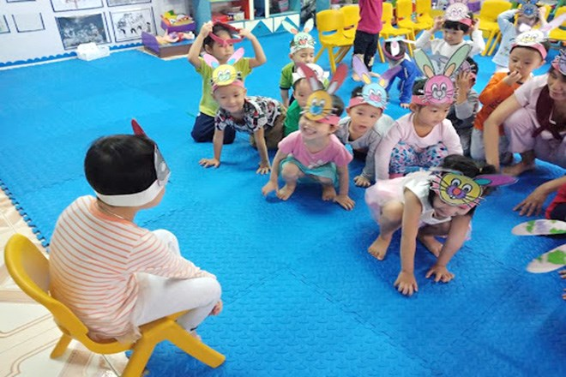
Trò chơi vận động
CÁO ƠI! NGỦ À!
Trò chơi “Cáo ơi ngủ à” là một trong những trò chơi rất thú vị, đặc biệt phù hợp với trẻ mầm non. Trò chơi này giúp cho các bé luyện vận động chạy, phản xạ nhanh; giáo dục lòng dũng cảm và biết thương yêu bạn bè.

Slide 2
Mục đích Phát triển cơ bắp, rèn phản xạ nhanh.
Cách chơi
Người chơi cùng nhau oẳn tù tì để chọn ra một người chơi thua, đóng vai Cáo. Người chơi đóng vai Cáo nhận chiếc mũ cáo và đội lên đầu để phân biệt.
Bắt đầu trò chơi, những người chơi còn lại nắm tay nhau thành vòng tròn, cáo ngồi giữa vòng tròn. Người chơi vừa đi xung quanh vừa nói “ Cáo ơi ngủ à!”.

Slide 3
Khi nghe các bạn hỏi một vài lần, Cáo sẽ kêu “ Hừm hừm” , vươn vai thể hiện là đã thức dậy. Tất cả người chơi nhảy lò cò và tản ra. Cáo cũng đứng dậy, nhảy lò cò đuổi bắt các bạn.
Người chơi nào bị cáo “ bắt” sẽ bị nhốt vào “ chuồng” ( một khu vực nào đó trên sân chơi). Muốn cứu người chơi bị “bắt”, người chơi khác cần phải chạm vào người chơi đó.
Sau một khoảng thời gian chơi, có thể đổi nhân vật cáo bằng 1 trong số những người bị “bắt” hoặc tiến hành oẳn tù tì và chơi lại từ đầu.

